Slide 1
10.x
low level profiler design

Slide 2
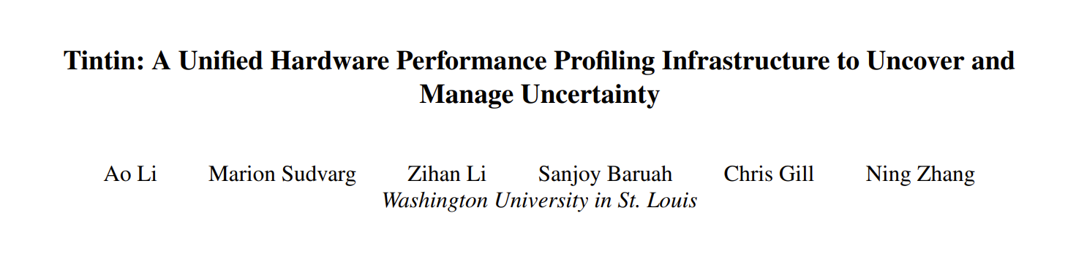
CPU Profiler

Slide 3
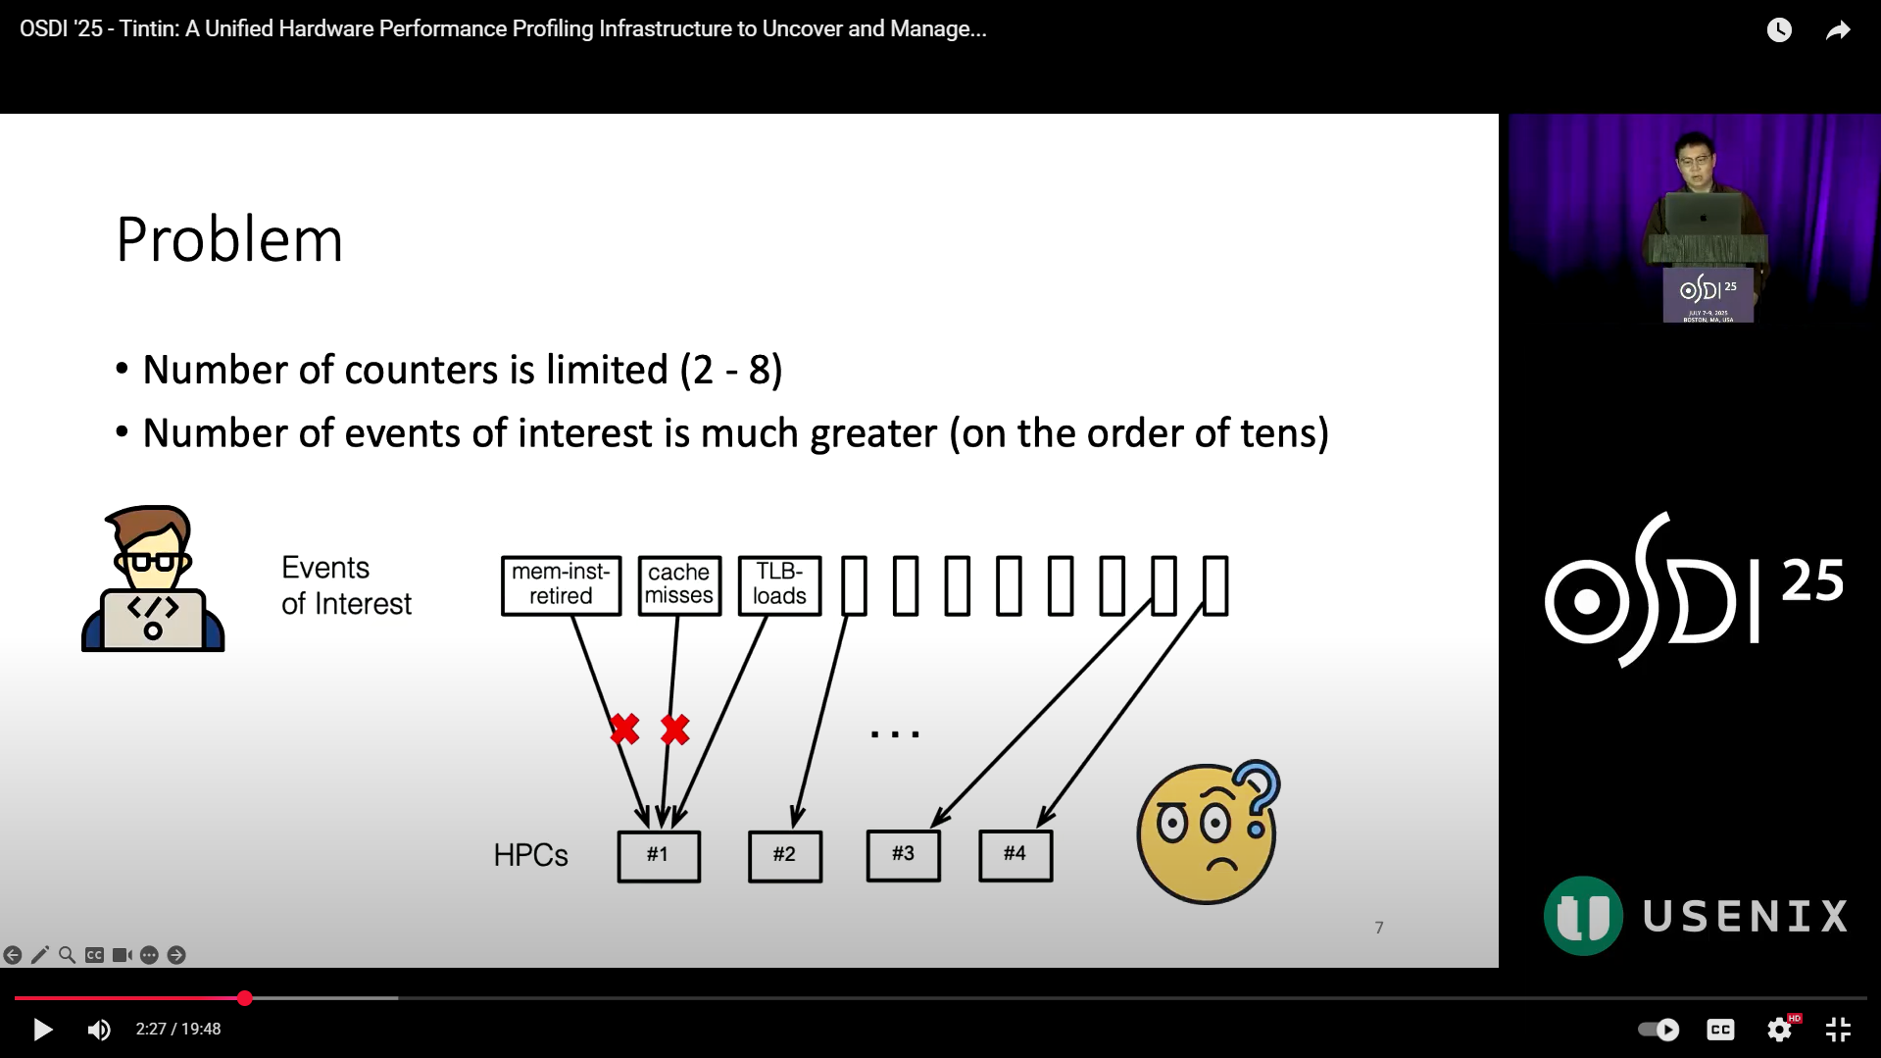
motivation-1

Slide 4
针对Ethos的计数器的问题：
一次只能记录四个事件，但是需要记录的事件可能远多于四个
长时间运行可能存在计数器饱和与溢出的情况（untested）（可能不重要）

Slide 5
Contribution-1
实现一个多路复用的PMU？或者直接跳过PMU实现系统级的Profiler

Slide 6
motivation-2
不是所有NPU都有PMU，RK3588就没有：很难看到微架构级的事件。基本上停留在算子层面

Slide 7
motivation-3
基于Profiler的dynamic scheduling（比较扯）

Slide 8
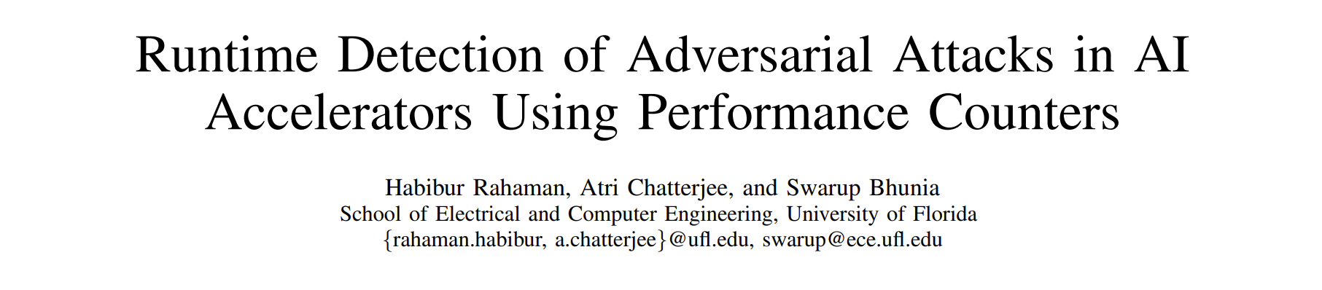
motivation-4
Layer Sparsity
Layer Zero Counts
Dense Layer Activities
FLOPs per Layer
Layer-wise TOPs
Layer-wise MACs
Layer-wise FLOPs
Layer-wise Entropies ：一层输出激活值的分布有多“分散”
Throughput

Slide 9
motivation-5
tflite的benchmark_model无法测量细粒度的NPU数据。只能在CPU的推理框架里把所有指标记成Ethosudelegates
  包含了真正运行推理的时间和同步与通信的时间

Slide 10
Challenge-1
纯系统角度都能测到什么？有哪些要测？怎么测？

Slide 11
challenge2
搬数据和算数据无法很好的拆分
NPU内部的计算优化很可能系统侧无法看到
只能看到一串算子但不能细化为每个算子

Slide 12
Challenge-2
如何证明实现的Profiler是正确的

Slide 13
challenge-3
NPU给GPU差别很大，NPU内部能观测的指标不多

Slide 14
NPU
几乎所有的都是内核驱动到固件到NPU，并且对应的固件都是闭源的
例外
  Ethos U65 NPU：固件开源
  VIP8000 （i.MX 8M Plus / A311D）：有 直接由Linux内核驱动读写NPU寄存器，驱动是开源的
  RKNPU的Rocket正在开源，Linux内核驱动直接对NPU寄存器进行读写
一部分开源的NPU架构，但是没有开发板可以购买，只能仿真器或者FPGA
  NVDLA
  TVM VTA
可以做成两类，一类是Linux直接交互NPU，一类是Linux交互固件交互NPU

Slide 15
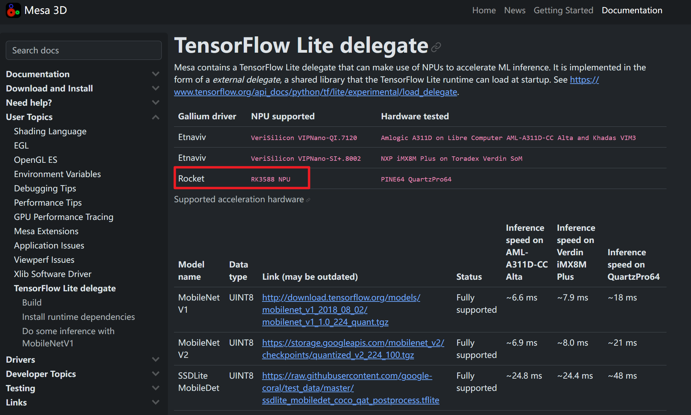

Slide 16
为啥要做开源的
闭源纯工程问题，逆向工程太花时间，本身也不算什么insightful的东西
  CAGE CCS25 两个经验丰富的人花了俩月逆向了一个GPU固件

Slide 17
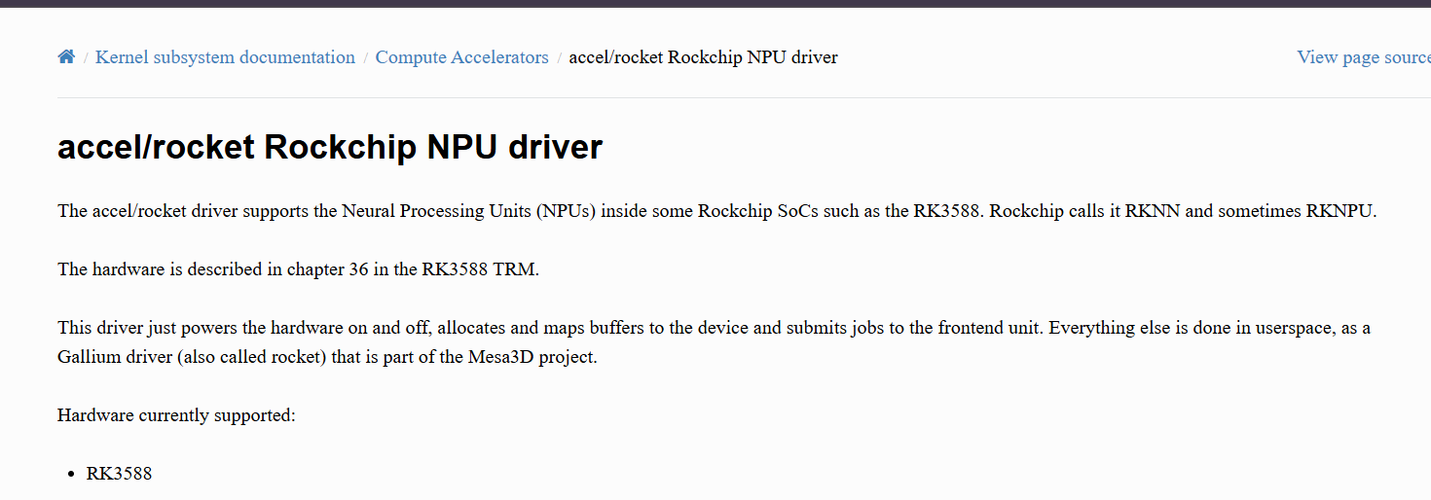

Slide 18
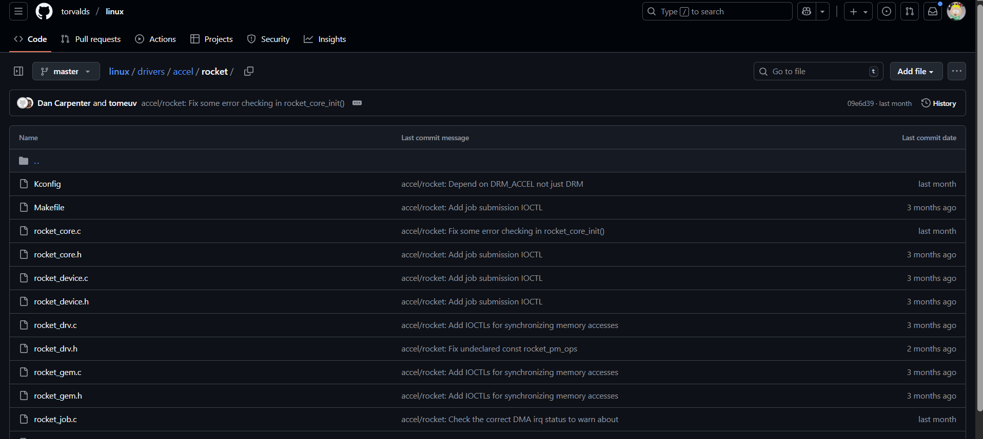

Slide 19
Ethos U65＋VIP8000是否足够？
覆盖有固件和没有固件Linux内核驱动直接交互两种情况。

Slide 20
应该在有Profiler/PMU的开发板上实现System level的Profiler
因为可以验证实现的Profiler的正确性

Slide 21
开发板（Linux kernel driver直接与NPU交互）
支持Transformer
  Xilinx Kria KV260 或 ZCU10x（DPU）
  Sophon BM1684X
无Transformer支持
  i.MX 8M Plus
  A311D/VIM3

Slide 22
指标

Slide 23
指标哪些能测哪些不能测
目前的NPU Profiler组成包括：[SDC]（Software-Defined Counters）[PMU] [OEM]
  其中只有SDC的数据能通过修改系统和固件实现
  [SDC]（Software-Defined Counters）：通过改 Runtime/驱动/固件打点即可获得的“软件定义”指标
    时间戳、字节累计、状态位/GPIO 翻转、队列采样等
[PMU] ：NPU/SoC 暴露的硬件性能计数器
  cache 命中、stall、MAC 利用
[OEM]：需要厂商私有接口或 NDA 的指标/工具
  内核/微核阶段时序
  指令/发射/占用率
  STALL 细分

Slide 24
指标：
时间线与负载
  端到端延迟 [SDC]
  调度分段：把端到端拆成排队、驱动提交、设备执行三段 [SDC]
  设备时间线融合 [SDC]
  微任务碎片度 [SDC]
计算活动与饱和
  计算占空比 [SDC]
  内核数量/长度分布 [SDC]
  每算子 cycles [OEM]/[PMU]
数据搬运与带宽
  C1 DMA 读/写字节（含方向） [SDC]
  DMA 吞吐/等待 [SDC]
  突发长度直方图、对齐失配次数 [SDC]
  SG 段数与平均段长 [SDC]
  线级带宽/延迟 [PMU]/[OEM]

Slide 25
内存占用与复用
  片上 SRAM/TCM 水位线（当前/峰值） [SDC]
  工作集估算（每 tile/stripe 的激活/权重/中间缓冲） [SDC]
  双缓冲命中率/流水重用率 [SDC]
  中间张量复用次数与生命周期 [SDC]
切分/调度与跨设备
  tiling/striping 次数与形状 [SDC]
  跨设备跳变次数与开销（CPU↔NPU↔GPU） [SDC]
  批内并发（in-flight batching）规模/命中 [SDC]
  队列深度/排队时间 [SDC]

Slide 26
回退与健壮性
CPU fallback 次数与耗时（按 OP 类型） [SDC]
重试/超时/中止计数 [SDC]
数据校验失败/CRC 错误 [SDC]
能耗与热代理
电流/功率采样（板载 INA/PMIC） [SDC]
温度与节流事件 [SDC]

Slide 27
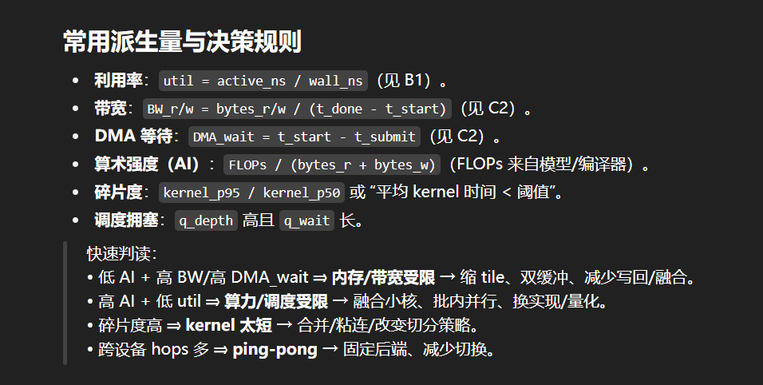

Slide 28
比算子层级更细粒度的Profiler功能

Slide 29
ASCEND
MindSpore Profiler
  时间线/阶段
  算子耗时/Step Trace/数据准备耗时
  AI Core 计数与 L2 缓存
  主机侧 CPU/内存利用率

Slide 30
高通 Snapdragon HTP
QNN Profiling（CLI）+ qnn-profile-viewer
  Detailed Profiling：每算子 cycle 级结果（而非仅用时）PMU·
  Linting（HTP 专属）：主线程与后台执行细节，配合 Viewer 查看。PMU

Slide 31
NVIDIA Jetson（Xavier / Orin）
Nsight Systems/Compute（GPU）、TensorRT Profiler
  TensorRT 分层/算子时间（per-layer ms）。
  系统/CPU/GPU 时间线、内核活动（Nsight Systems）
  DLA 细粒度 Profiling 支持有限

Slide 32
Arm Ethos-U55/U65 开发板
Ethos-U PMU + 供应商 Delegate 选项
  周期计数 + 4 路事件计数（AXI 字节/事件等，Ethos-U 自带 PMU
  在 i.MX93 上通过 Ethos-U Delegate 直接开启 PMU profiling（选项包含启用 cycle counter 与 4 路事件映射）

Slide 33
Rockchip RK3588 / RKNPU
RKNN-Toolkit2
  按层评估/耗时、量化与转换评估，主要偏模型级与每层时间

Slide 34
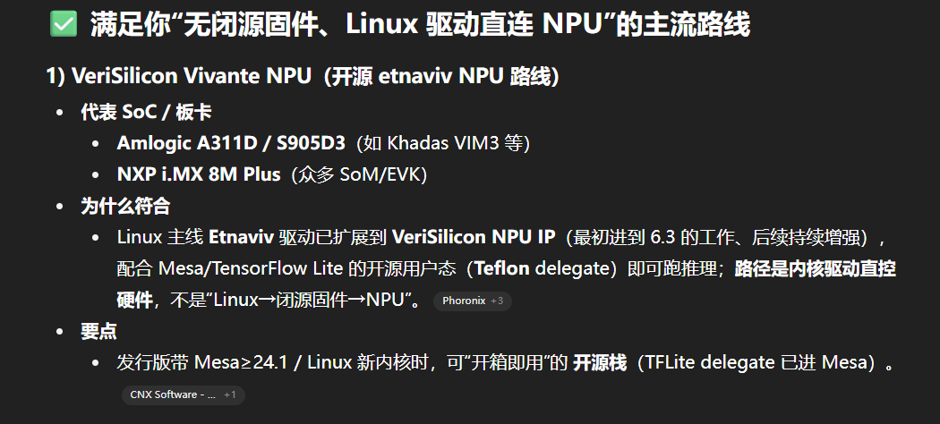

Slide 35
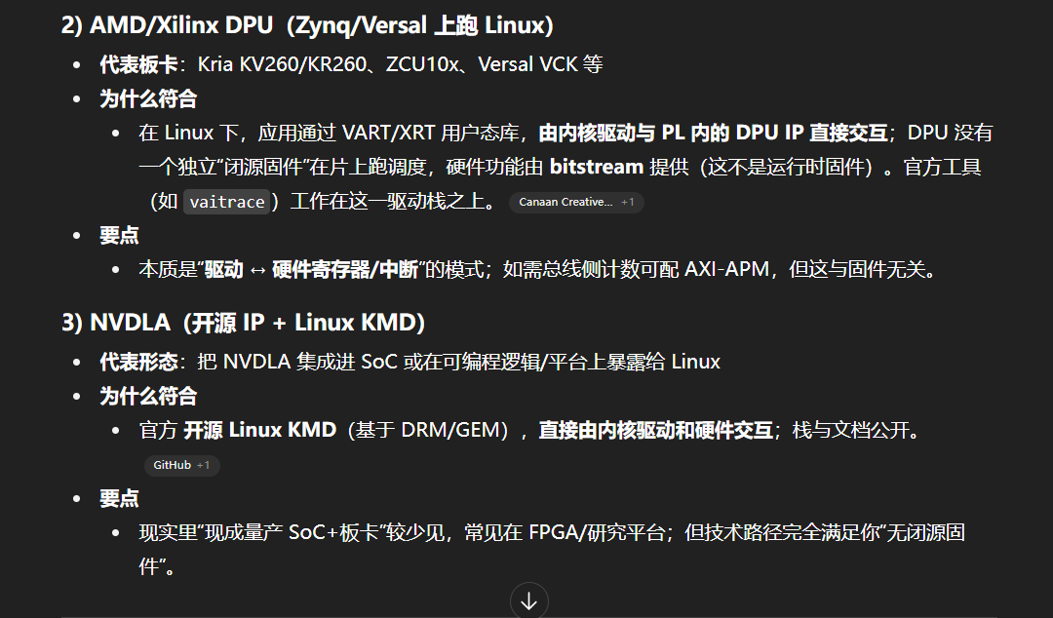

Slide 36
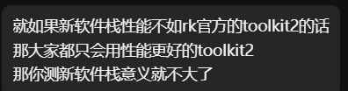
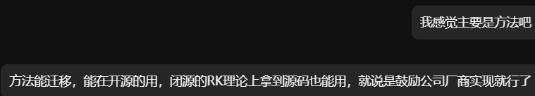
miscellaneous

Slide 37
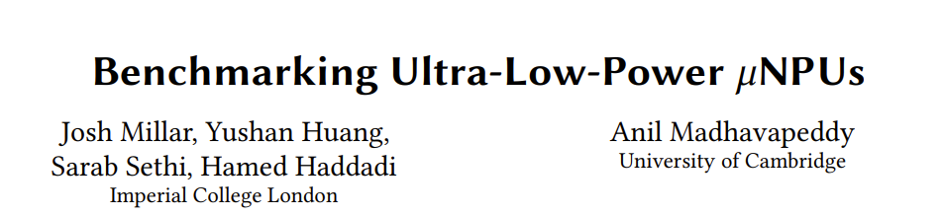
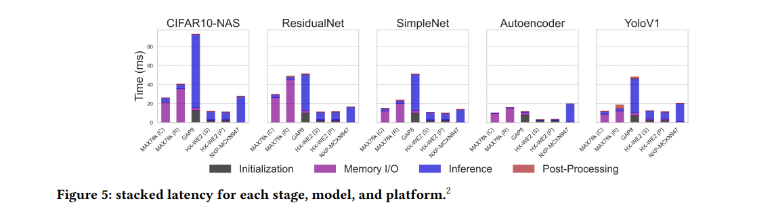
能不能做一个不是Linux的，是MCU（很多都是开源的NPU代码）的呢？

Slide 38
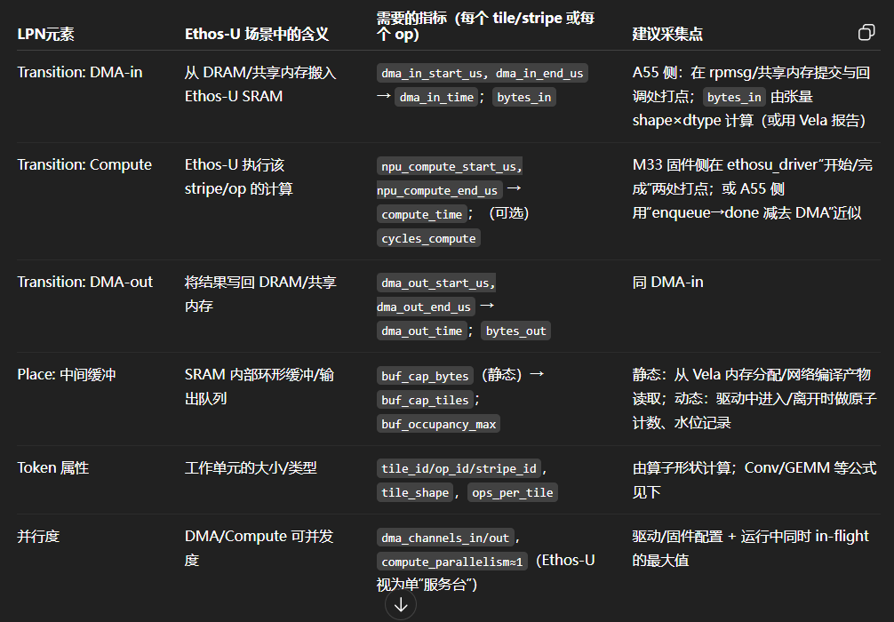
design
LPN

Slide 39
miscellaneous
NPU使用的目前最大的问题之一是不同的NPU厂商差别巨大，不只是硬件上，也是在软件上，整个软件栈差别巨大
  Ethos U65 tflite delegate
  RK3588 toolkit2
  ASCEND310B CANN
  Neurtron tflite delegate
NNAPI到AICore。从统一硬件API到统一服务

Slide 40
NPU research constrains
闭源严重
  固件驱动运行时闭源而且不同厂商或者同厂商的不同芯片做不到统一
硬件无Programmability
  CUDA是GPU的编程语言能直接对硬件编程，端侧NPU没有这种语言，都是编译器直接对应硬件API，整个推理的软件栈比GPU的简单太多
    编译器生成命令流，运行时来把命令流写入指定位置，运行时无法控制NPU的行为：Ethos U系列 / RKNPU/ VeriSilicon Vivante NPU系列/Google Edge TPU/Intel Movidius Myriad X/NVIDIA DLA/Apple ANE（Neural Engine）
    例外：ASCEND是可以编程的。CANN对应CUDA。Qualcomm的QNN也有一定程度的可编程能力

Slide 41
端侧NPU科研论文主题
粗粒度的NPU Profiling（MobiCom25的μNPU benchmarking或者一些期刊上的）
  细粒度的Profiling基本上是厂商做的
算子或任务调度优化（mllm.npu heterollm band ARIA...分布在mobile HPC ARCH OS的会议中），可能是单机可能是多租户，可能是只运行一个推理任务可能同时运行多个推理任务。基本上都是修改或实现上层的推理框架，NPU还是编译＋使用对应的闭源栈
NPU推理中的内存优化（本质还是调NPU的API）并发多推理任务的优化
其它的比如DVFS优化，本质还是按算子来优化的
NPU的论文主要是硬件和编译器优化，基本上是针对开源的NPU（NVDLA，TVM VTA）和运行的论文时可能关系不大
有修改运行时/固件/驱动的，TEE方向的论文，和优化没关系（ASCEND-CC）
很多都是FPGA模拟的（基本上是TEE的TNPU，SNPU，IPADS的好几篇）

Slide 42
能编程的NPU/工作站加速卡
Intel Habana Gaudi（SynapseAI / TPC）
Tenstorrent（TT-Metal/TT-Metalium）
Graphcore IPU（Poplar/PopLibs）
AMD Xilinx Versal AI Engine（AIE）
Cambricon MLU（寒武纪）
CEVA NeuPro-M / NeuPro-S（NPU IP）

Slide 43
寒武纪MLU
可编程，和ASCEND一样都是算子内核级（GPU/CUDA可以做到ISA级的编程），Qualcomm的HTP是图＋算子级
固件和运行时编译器闭源，以二进制包发布

Slide 44
AMD Xilinx Versal AI Engine（AIE）
驱动和固件开源
但官方的定义是可编程向量处理器阵列不是NPU

Slide 45
ASCEND是可以编程的
CANN对应CUDA

Slide 46
NPU Programmability
    No Programmability:Ethos U系列 / RKNPU/ VeriSilicon Vivante NPU系列/Intel Movidius Myriad X/NVIDIA DLA/Apple ANE（Neural Engine）
      编译器生成命令流，运行时来把命令流写入指定位置，运行时无法控制NPU的行为
    Operator level：可以实现新的算子（好像是把HTP支持的计算拼起来？）
      Qualcomm HTP(QNN)
      mllm.npu进行了算子级的编程，heteroLLM没有
    Kernel level：可以显示管理DMA，tile，内存搬运，调度
      MLU，ASCEND， Google Edge TPU/
    ISA level
    顶会能看到的NPU基本上是第一类和第二类（一篇MLU（OSDI25）一篇ASCEND（ATC25）），剩下的Kernel level（PLDI21，MLSYS19）和ISA level的基本上全是Arxiv/FPGA/白皮书啥的

Slide 47
无法通过修改驱动和固件实现PMU对应的能力
能测的
  每次提交的时间起止时间和长度
  理论的MAC数可以从Vela的报告中拿到，这个不会改变
  搬运的字节数也可以从Vela的报告中拿到，这个也不会改变
  用uncore PMU/PerfMon来测NPU的带宽，近似NPU的内存流量
不能测的
  NPU内部的SRAM相关的cache miss/stall之类的
  NPU的周期，只能系统侧近似
  NPU的AXI级事件
  算子阶段、阵列忙闲、内部 DMA、具体 stall 类别、片内存储命中/未命中。这些是芯片内的事情，也许可以通过外界的指标（测信道）推测？但是测信道的数据不准也顶多是近似值

Slide 48
miscellaneous
on device llm的chatbot应用很可能前景不好
  隐私好，但是会严重占据端侧内存，同时效果远比传统的云端推理模式差
  隐私只是一个产品的很边缘的属性，比起隐私，我觉得大多数人更注重模型本身的能力，客户肯定会希望隐私性好有保障，但是那是建立在端侧与云端的模型提供能力差不多的情况下，如果端侧远远弱于云侧，我相信大多数人都会选择用云侧的。
    比如现在，无论是速度上还是质量上。1-8B的模型连gpt3.5的能力都达不到
    目前的GPT5的推理速度是完全可以接受的。端侧目前长Token的输出普遍是比GPT5慢的，即使用高端加速器加速（4090/ASCEND），我觉得这个和云侧的优势也不明显，云侧的速度目前完全可以接受
  即使能力和云侧相同，on device的chat bot的内存压力也特别大。绝大多数的device的memory都是很有限的，一个云侧的网页也就几百MB，但是on device的话至少得几个GB，对体验影响非常大
  还要推理时间的问题，目前端侧还是如云侧快。
  云侧也可以用机密计算啥的增强安全性，但是机密计算是处理data in use的，data in storage的安全技术已经非常成熟了，各种云盘已经应用广泛，比如icloud 。而data in use的攻击我觉得本身比data in storage的攻击难很多，对于大多数人来说应该足够安全。
on device llm真正的优势是实时性
  因为云侧肯定需要来回的网络传输，不可能达到real time的要求，但是端侧很多应用都是real time的要求（这里显然不包括LLM目前最直接广泛的应用：chatbot），所以真正的优势应该是on device带来的real time。
  real time application的行为和chatbot很可以是不一样的，我觉得很可能是token输出很少，整个过程大多数计算全在prefill阶段，然后输出可能只有一个token来做出判断。这种和chatbot不同的workload也许可以做到比传统的模型推理更激进的优化

Slide 49
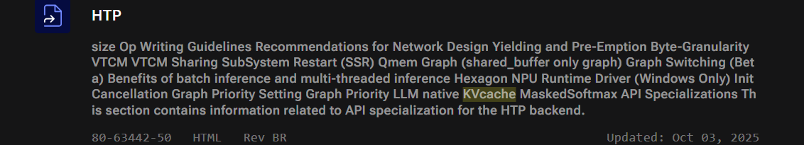
闭源≠能做的科研少
GPU的很多软件是闭源的。但Programmability特别强，能支持各个粒度和层级的优化

Slide 50
real-time NPU inference
MLU/ASCEND
多套弹性模型大小，弹性精度，多套Kernel效率，多套优先级，组合实现动态的时间budget下的real time inference

